Slide 1
В гостях у сказки!
МБДОУ «Детский сад № 10 «Сказка»
Г. Алатыря ЧР
Воспитатель: Безымянова О.В.

Slide 2
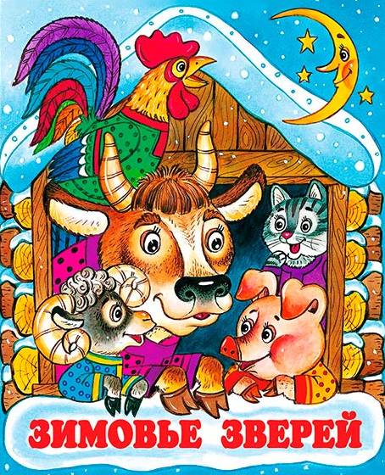
Сказка ложь, да в ней намек, добрым молодцам - урок!
согласие
дружба
трудолюбие
послушание

Slide 3
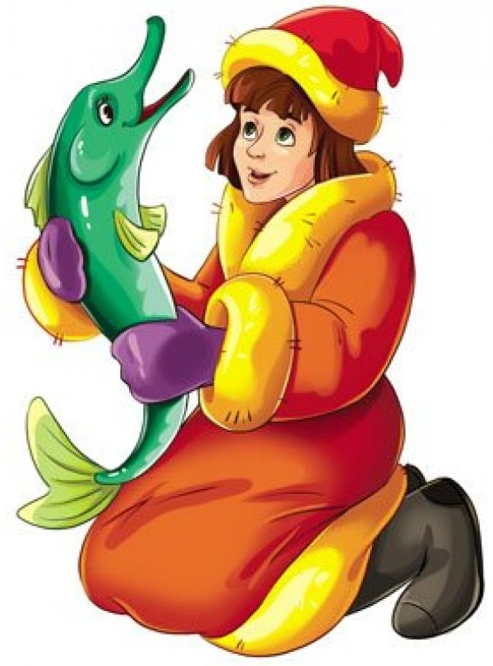
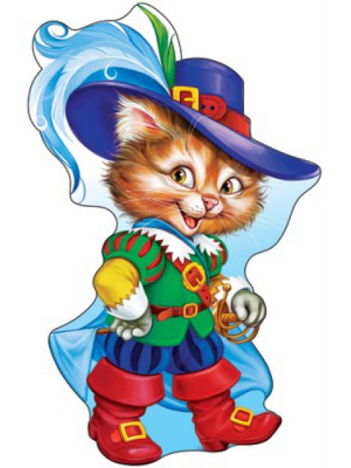
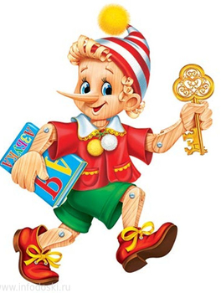
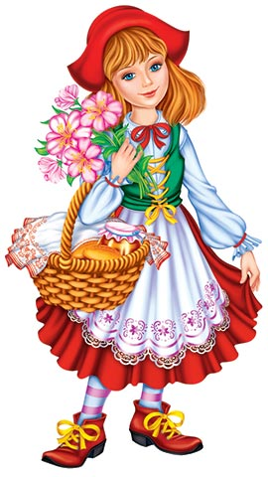
Из какой сказки герой?

Slide 4
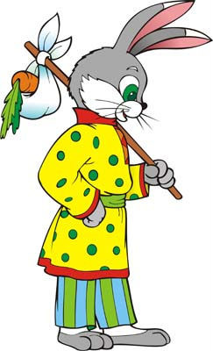
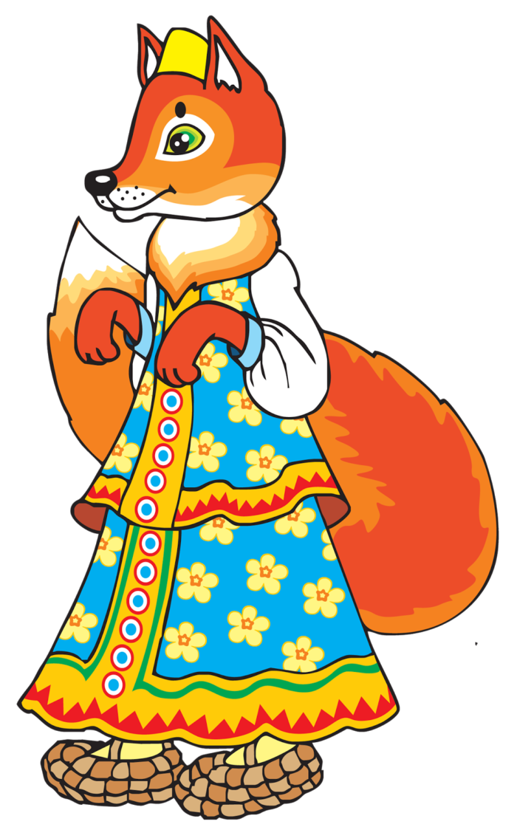
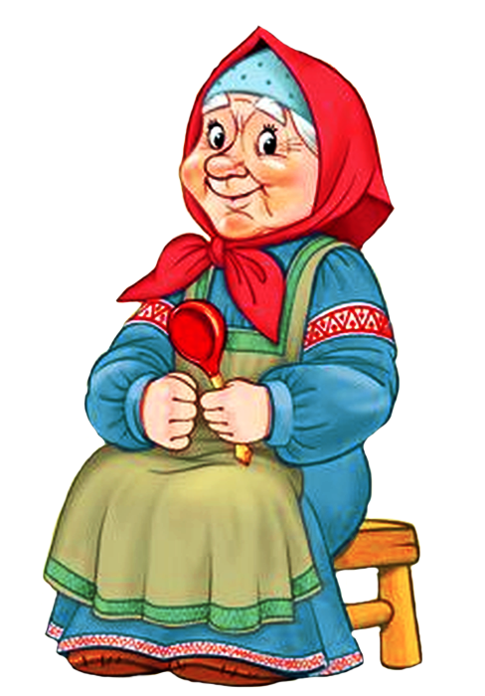
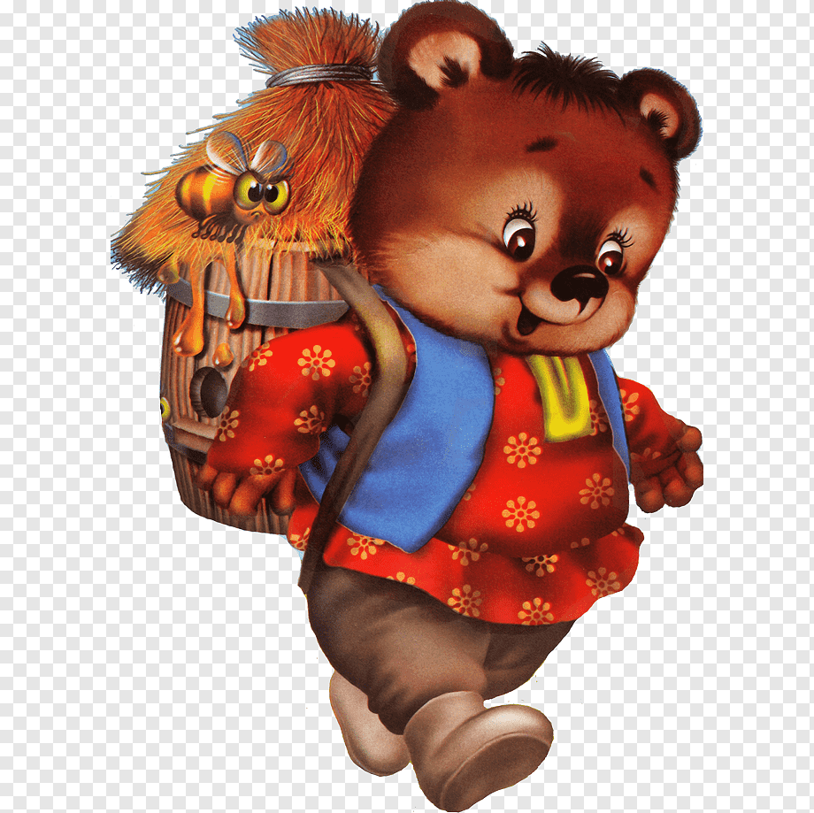
В каких сказках встречаются эти герои?

Slide 5
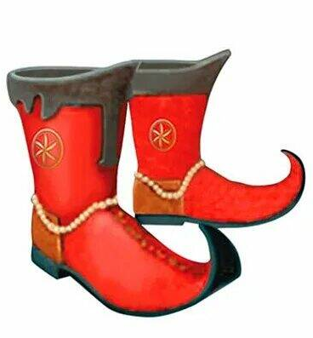
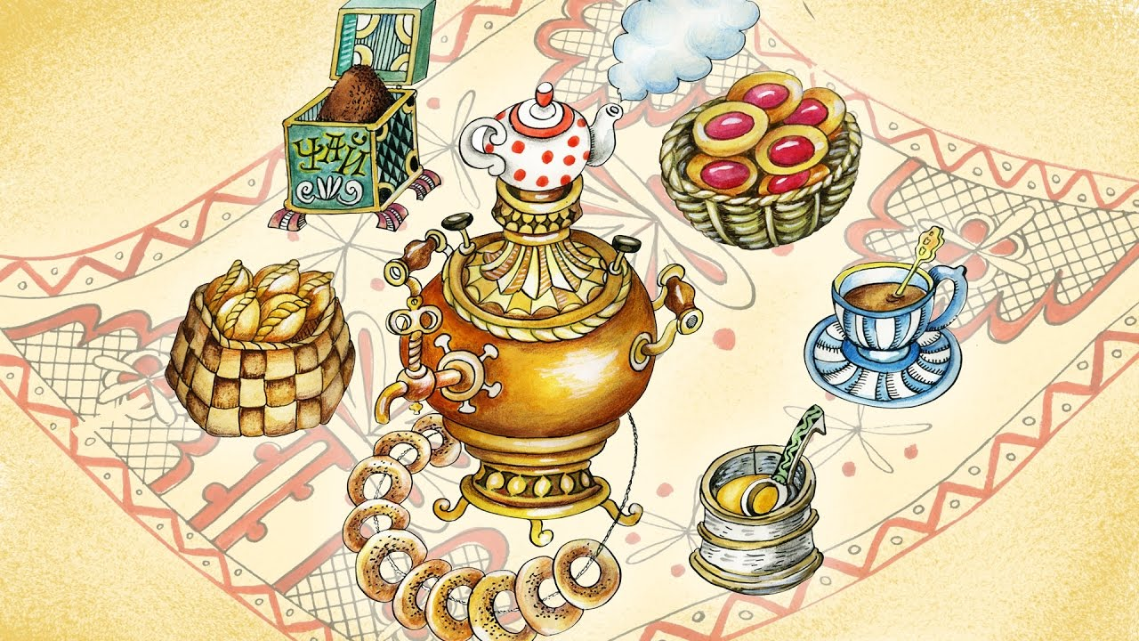
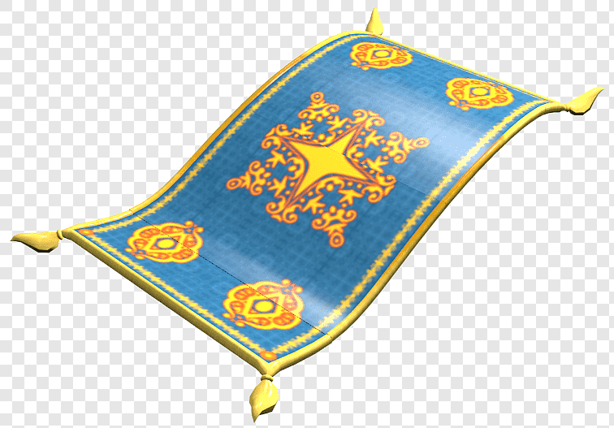
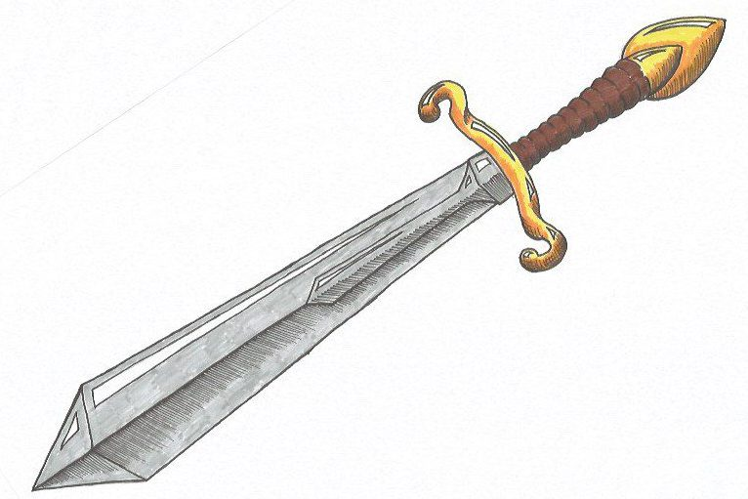
Сказочные предметы:
цветик-...
сапоги-...
скатерть-...
меч-...
ковер-...
шапка-...

Slide 6
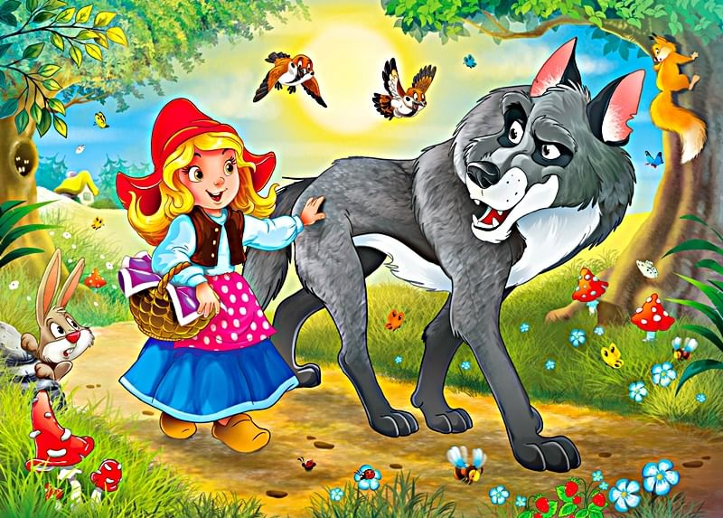
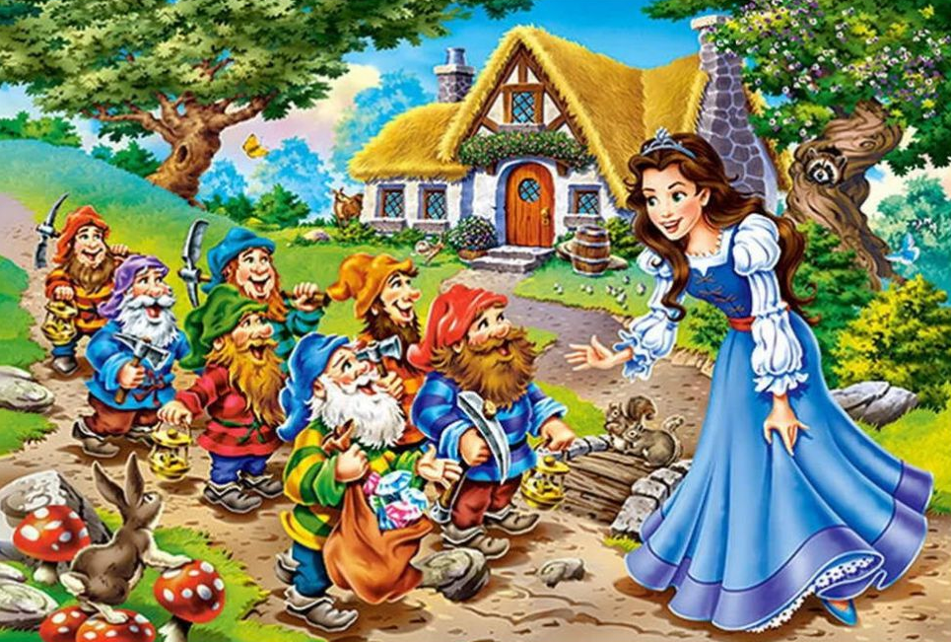
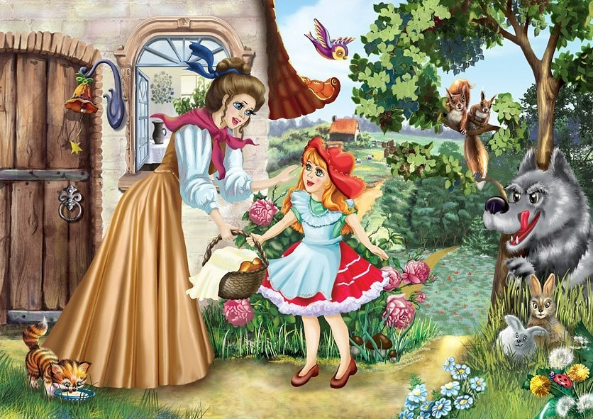
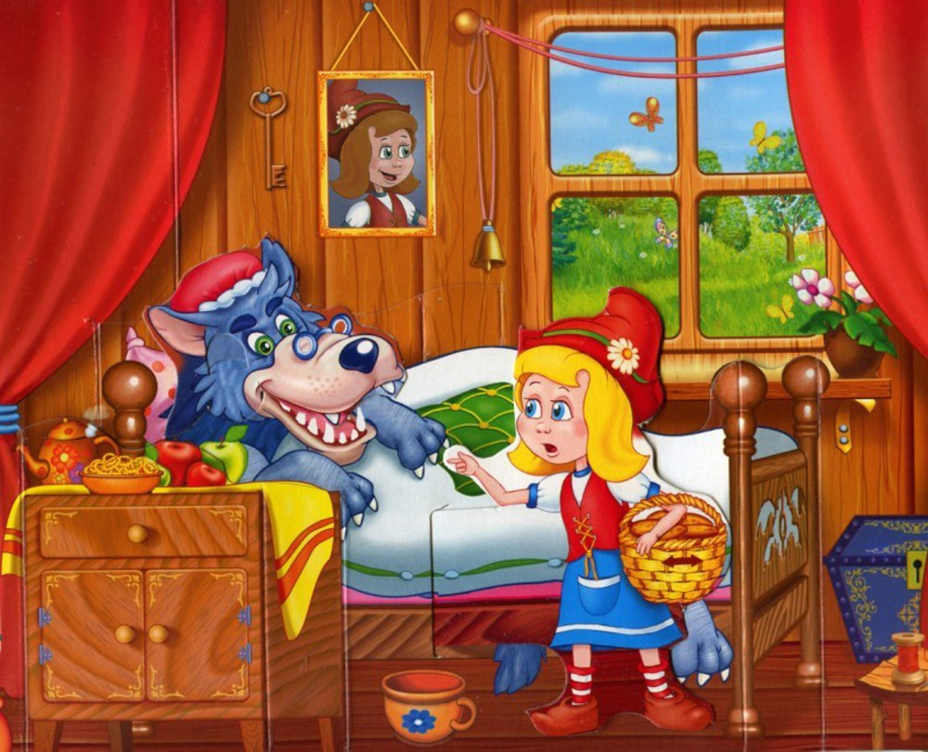
Какая картинка лишняя:

Slide 7
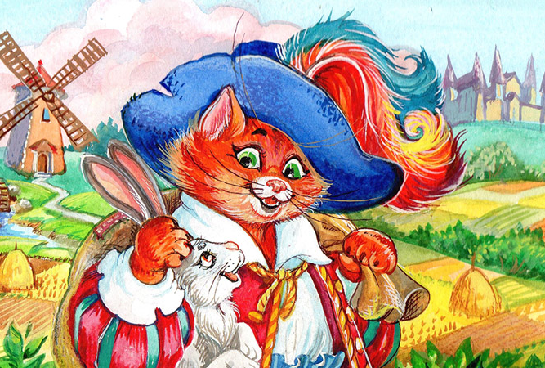
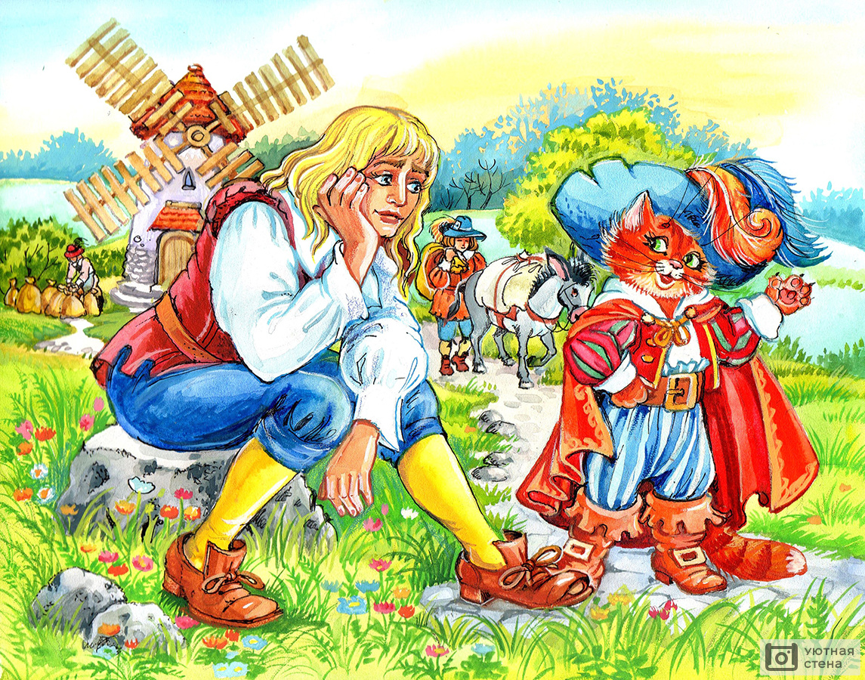
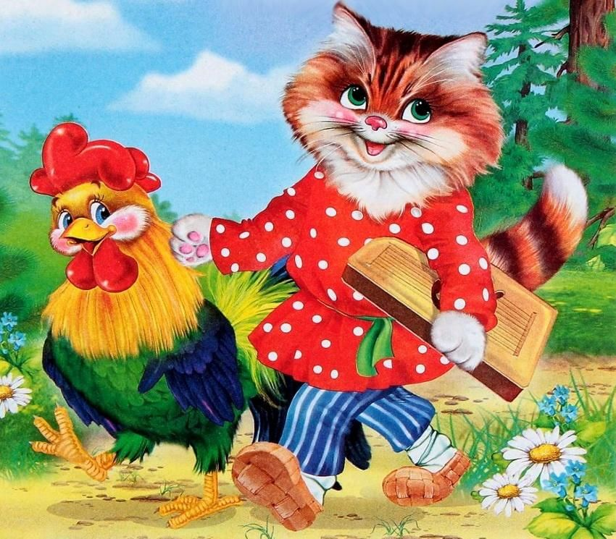
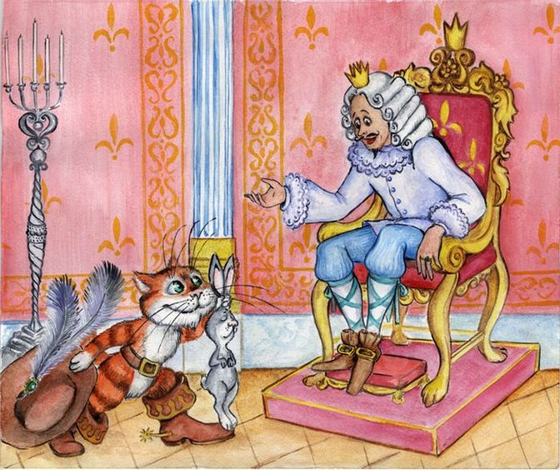

Slide 8
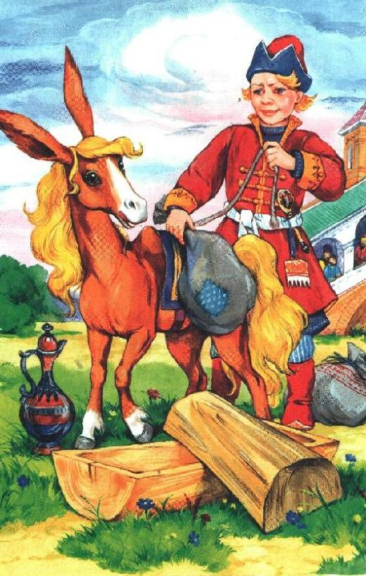
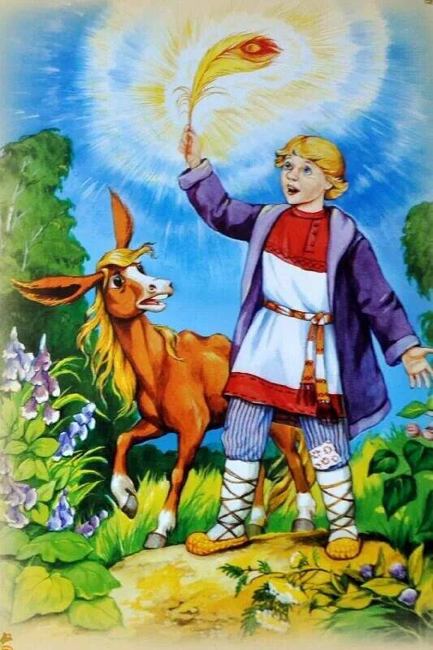
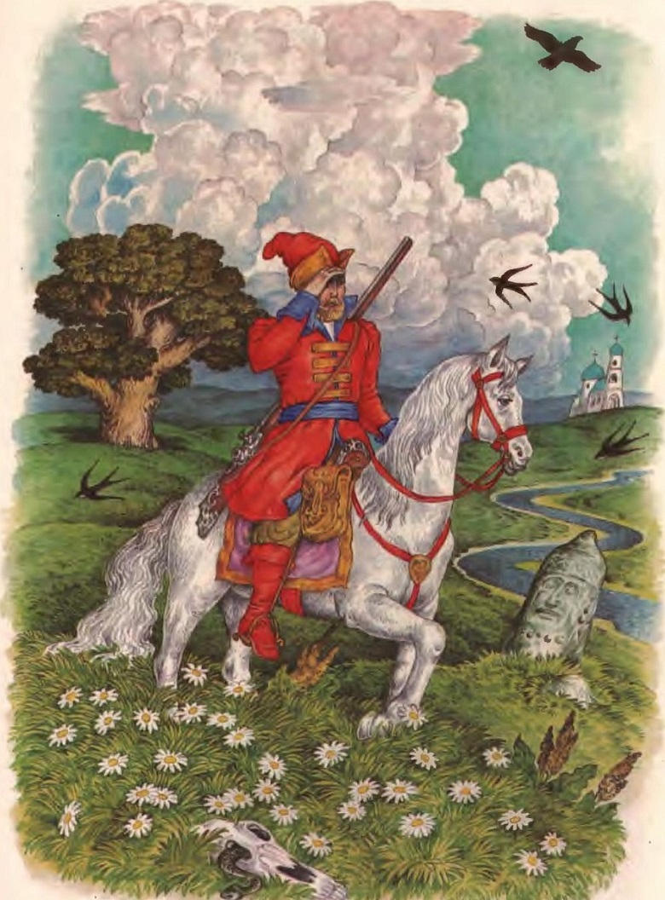
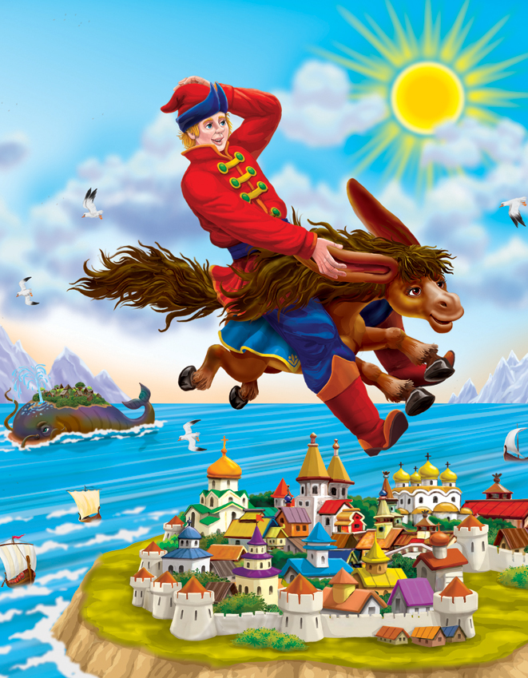

Slide 9
Отгадай загадку
Была она артисткой,
Прекрасной, как звезда
От злого Карабаса
Сбежала навсегда!

Slide 10
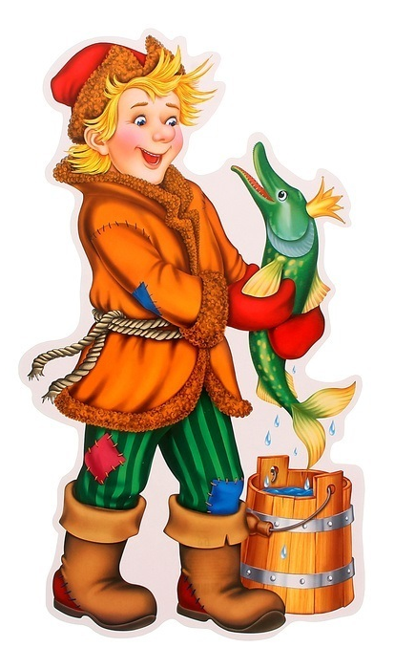
Уплетая калачи, Ехал парень на печи. Прокатился по деревне И женился на царевне!

Slide 11
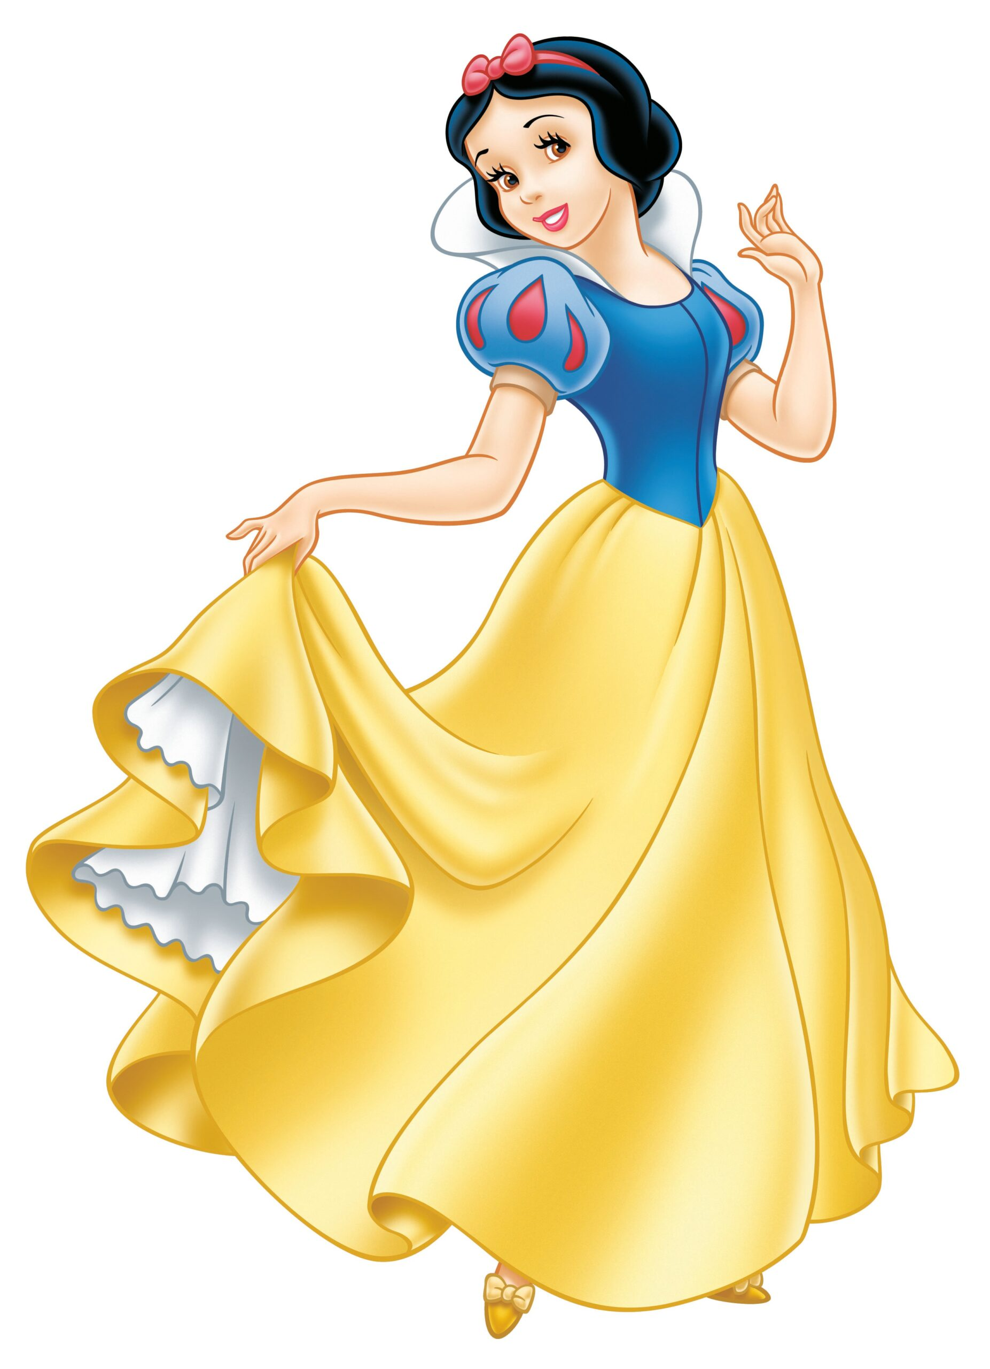
Она была подружкой гномов И вам конечно же знакома.

Slide 12
Любит есть он бутерброд Не как все, наоборот, Он в тельняшке, как моряк Звать кота, скажите как?

Slide 13
Лечит маленьких детей, Лечит птичек и зверей, Сквозь очки свои глядит Добрый доктор...

Slide 14
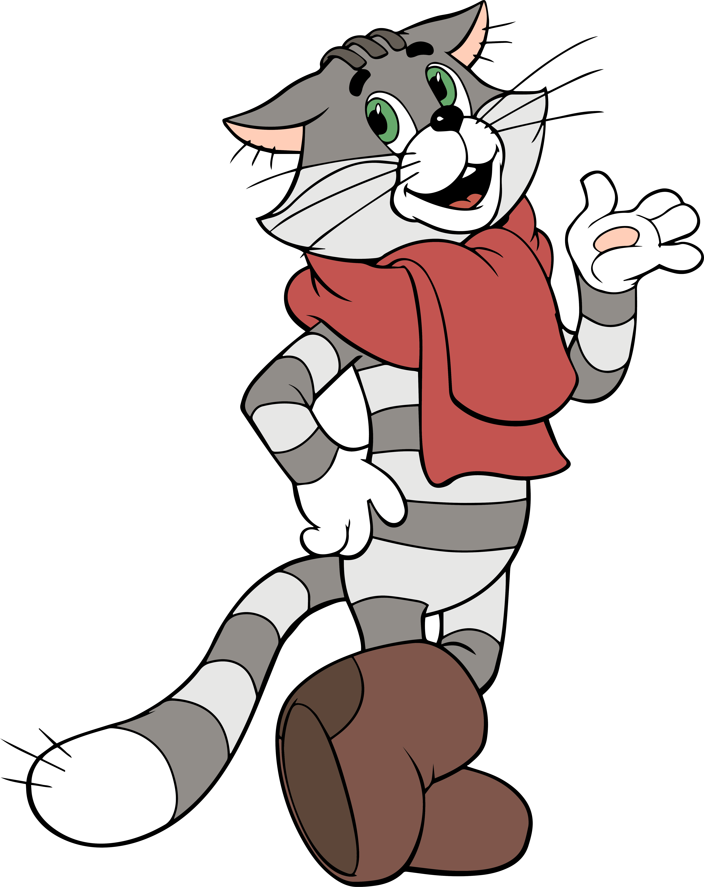
До свидания!

